Slide 1
Wegmarkierung: Versuch einer Analogie
Um zu zeigen, warum uns die Messergebnisse bei der Wegmarkierung so absurd erscheinen.

Slide 2
Versuch einer Analogie
- Wie kommst du hierher?
- Sag ich nicht.

Slide 3
Wegmarkierung
Markierung je nach Weg:
Polarisation
Energiezustand
Streupartner
Analogie: Roter Klecks bei Weg 1, blauer Klecks bei Weg 2.

Slide 4
Wegmarkierung
Ergebnis 1: Kein Interferenzmuster mehr!
Wenn die mich anmalen wollen, dann mach ich schon mal gar keine Interferenz.
Bild Cornelsen
Notes:
Die Markierurng ist zwar schon vorhanden, aber noch nicht sichtbar. Und tatsächlich ist sie auch noch unbestimmt!

Slide 5
Wegmarkierung
Ergebnis 2: Die Markierung selbst ist bis zu einer Messung auch unbestimmt, sozusagen eine Markierung in der Schwebe (lila).
Notes:
Hier wird angedeutet, dass die Markierung weder rot noch blau ist. Der blaue Screen soll andeuten, dass die Markierung noch verborgen ist.

Slide 6
Wegmarkierung
Wenn man die Wegmarkierung misst, erhält man ein Messergebnis, das man einem der beiden Wege zuordnen kann.
Notes:
Jetzt wird die Markierung aufgedeckt und nun zeigt sich ein eindeutiges

Slide 7
Wegmarkierung
Wissen wir jetzt, welchen Weg das Quantenobjekt genommen hat?
Nein! Beweis: Delayed Choice
Bloss weil ich blaue Farbe auf dem Kopf habe, habe ich noch lange nicht nur die linke Tür genommen.

Slide 8
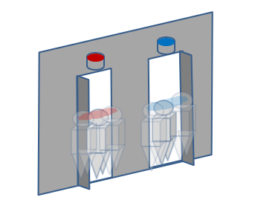
Wegmarkierung und Welcher-Weg-Information
Wir wissen nicht, welchen Weg das Quantenobjekt genommen hat.
Wie kommst du hierher?
Auf allen Wegen

